Slide 1
Консультация для родителей «Безопасная зима»
Составители:
Колясникова С.М.
Кандарова Т.Э.
2022год.

Slide 2
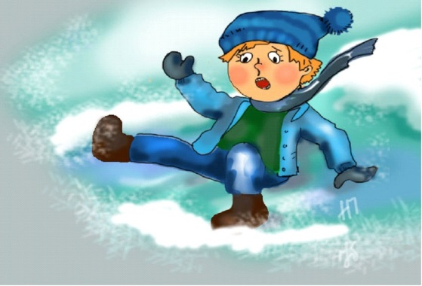
ОСТОРОЖНО: ГОЛОЛЁД!
Основные правила передвижения в гололед
Старайся обходить скользкие участки дороги. Лучше потратить лишние пять минут, чем рисковать своим здоровьем. Если такой возможности нет, иди по льду очень осторожно и медленно, ступая на всю подошву.
Если ты все-таки поскользнулся, постарайся присесть. Так высота падения будет меньше, а удар слабее.
Падение на спину может привести к различным травмам позвоночника. Во время такого падения нужно как можно быстрее сгруппироваться (округлить спину и подвести колени к груди) и постараться упасть на бок.
Обувь должна быть с антискользящей подошвой, лучше рифлёной. Для дополнительной безопасности подошву можно потереть наждачной бумагой или наклеить кусочки пластыря. Подошву нужно предварительно намыть и высушить.
При переходе через проезжую дорогу будь особенно внимателен. Автомобили не могут быстро остановиться в гололед, даже если водитель видит тебя. Убедись, что транспорт остановился и только тогда начинай движение. Переходи дорогу по пешеходному переходу.

Slide 3
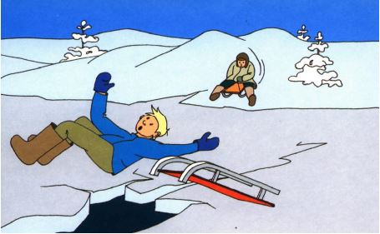
БЕЗОПАСНОСТЬ НА ВОДОЁМАХ
Каждую зиму реки, пруды и озера покрываются «ледяной корочкой». Эти места так и манят детей поиграть в хоккей, покататься на коньках или просто погулять. Кажется, что лед очень толстый и безопасный и ни за что не сломается. Но на самом деле это вовсе не так, ведь вода замерзает неравномерно. В местах, где в водоем впадают ручьи, реки, и в середине лед еще тонкий и хрупкий, а по краям - гораздо толще. Может случиться и такое, что даже толстый лед не выдержит веса группы людей. В итоге можно оказаться в ледяной воде или еще хуже попасть под лед.
Правила поведения на замерзших водоемах:
- для зимних игр есть специально отведенные места (каток, горки). Заледенелые водоемы лучше обходить стороной.
- если наступить на тонкий лед, он непременно затрещит. В такой ситуации нельзя паниковать и делать резких движений. Необходимо спокойно и как можно быстрее добраться до берега, но ни в коем случае не бежать. Если лед под ногами продолжает трескаться, аккуратно ляг на живот и ползи к берегу.
необходимо соблюдать особую осторожность на
льду в период оттепелей, когда даже зимний
лед теряет свою прочность.

Slide 4
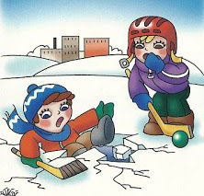
БЕЗОПАСНОСТЬ НА ВОДОЁМАХ
Что делать, если ты все-таки провалился под лед?
Позови на помощь. Даже если ты чувствуешь, что можешь выбраться самостоятельно, не нужно пренебрегать чужой помощью.
Раскинь руки, чтобы зацепиться за лед. Не барахтайся, старайся удержаться на поверхности и не погружаться глубоко в воду.
Аккуратно передвинься к тому краю, где течение не затаскивает тебя под лед.
Попытайся выбраться на лед без резких движений, не обламывая его края. Нужно двигаться в ту сторону, откуда ты пришел.
Если лед выдержал тебя, не спеши сразу же вставать. Ляг на живот, чтобы равномерно распределить массу своего тела, и ползком добирайся до берега.
Оказавшись в безопасной зоне, поспеши вернуться
домой как можно быстрее. В первую очередь нужно
согреться, чтобы не получить серьезные осложнения.

Slide 5
ПОЖАРНАЯ БЕЗОПАСНОСТЬ
При проведении новогодних и рождественских праздников каждому из нас необходимо уделить большое внимание вопросам соблюдения правил пожарной безопасности. Практика показывает, что несоблюдение и нарушение правил пожарной безопасности порой приводит к самым трагическим последствиям, связанным с гибелью людей, уничтожением материальных ценностей в огне пожаров.
Что необходимо знать и выполнять:
1. Елка должна устанавливаться на устойчивом основании, ветки и верхушка ёлки не должна касаться стен и домашних вещей.
2. Нельзя устанавливать ёлку вблизи отопительных приборов, обкладывать ёлку ватой, зажигать на ёлке свечи, зажигать в помещениях бенгальские огни, хлопушки и пользоваться открытым огнем вблизи ёлки;
3. Нельзя надевать маскарадные костюмы из бумаги,
не пропитанные огнезащитным составом;
4. Электрические гирлянды должны быть
заводского изготовления и полностью исправными.

Slide 6
ОБМОРОЖЕНИЕ
Обморожение можно запросто получить в любое время года. Особенно если находиться длительное время на морозе, под холодным ливнем или при сильном ветре. Также важную роль играет влажность воздуха: чем она ниже, тем больше шансов обморозиться.
В основном страдают уши, нос, щеки, кисти рук и стоп, пальцы на руках и ногах. Наш организм, прежде всего, старается защитить от переохлаждения жизненно важные органы, и только потом щеки и уши. Чтобы не допустить переохлаждение, желательно носить специальное термобелье, которое не даст замерзнуть в зимнюю стужу.
Придерживайся следующих правил:
- Никогда не надевай промокшую насквозь обувь и сырую одежду на улицу.
- Ребенку полезно быть на свежем воздухе, но только не во время болезни. Лучше полечиться некоторое время дома, чтобы не получить осложнение.
Активно двигайся, если чувствуешь, что начинаешь замерзать.
Постарайся расслабиться и унять дрожь.
Не переставай двигаться, даже когда согреешься.
Иначе можно снова замерзнуть.

Slide 7
ОБМОРОЖЕНИЕ
Первые действия при обморожении:
1. При несильном обморожении (сопровождается покалыванием, жжением) замершие конечности растирайте ладонями или сухим шарфом, дыханием, пока они не согреются. Дома снимите с себя всю холодную одежду. Руки можно слегка помассировать, а стопы растереть. Также рекомендуется делать ванны с чуть теплой водой, постепенно повышая ее температуру до температуры тела. После такой процедуры нужно хорошенько вытереться сухим полотенцем.
2. При более серьезном обморожении (бледнота, онемение конечностей) оберните пораженные участки теплыми вещами или повязками (марля, вата, пакеты). Вызовите врача и не снимайте повязки.
3. Если замерзли руки, засуньте их подмышки или растирайте ладони одну об другую. Ноги таким способом не согреешь. Нужно активно двигаться: приседать, бегать, шевелить пальцами ног.
4. Выпейте горячий напиток: чай, молоко, кофе или какао.

Slide 8
ЕДИНЫЙ ТЕЛЕФОН СПАСЕНИЯ
01 или 112
ТЕЛЕФОН СКОРОЙ ПОМОЩИ – 03

